Slide 1
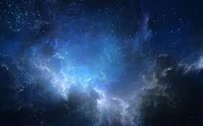
ПУТЕШЕСТВИЕ В КОСМОС
С КОСМОДРОМА ВОСТОЧНЫЙ

Slide 2
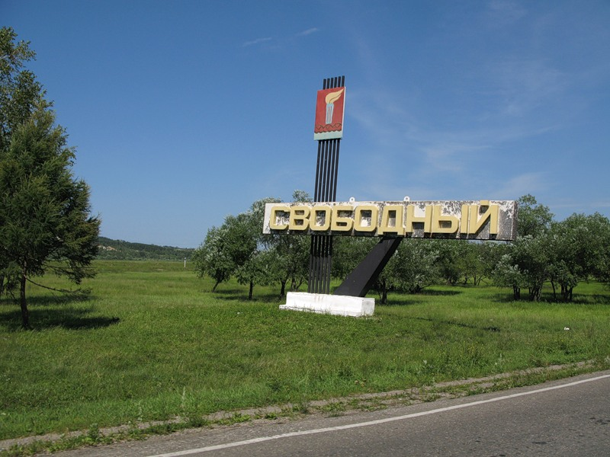

Slide 3
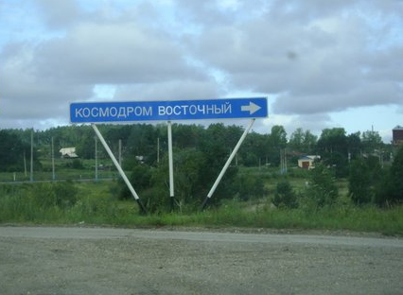

Slide 4
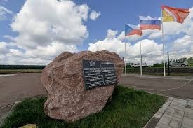

Slide 5
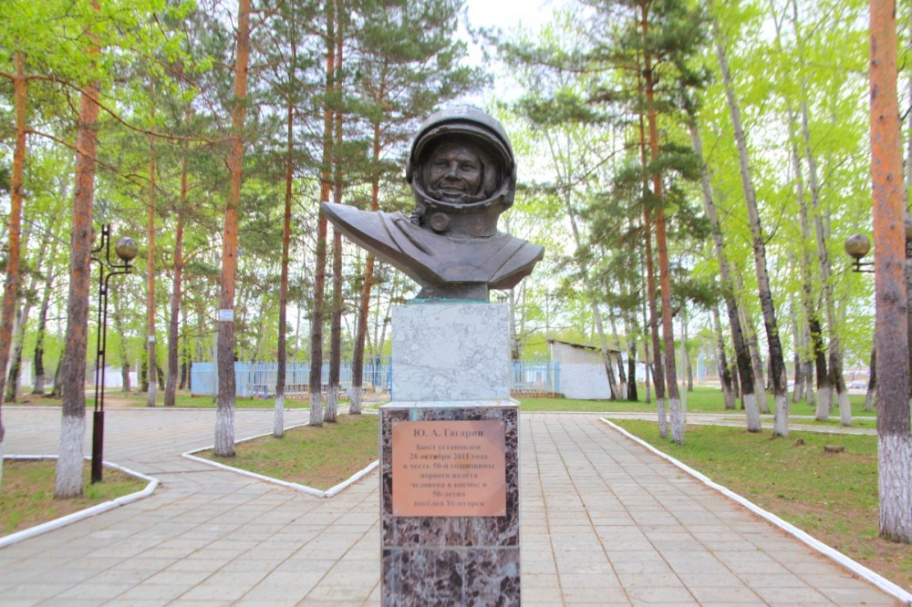

Slide 6
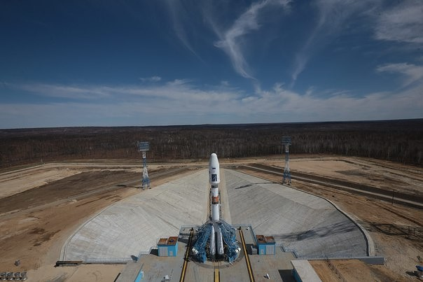

Slide 7
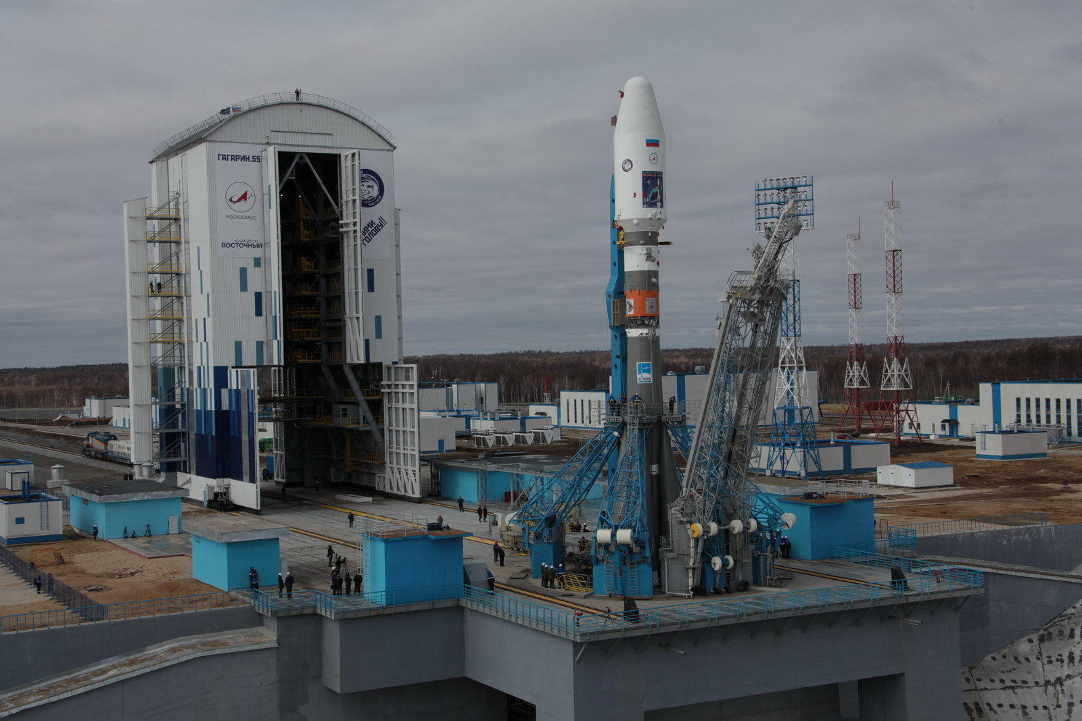

Slide 8
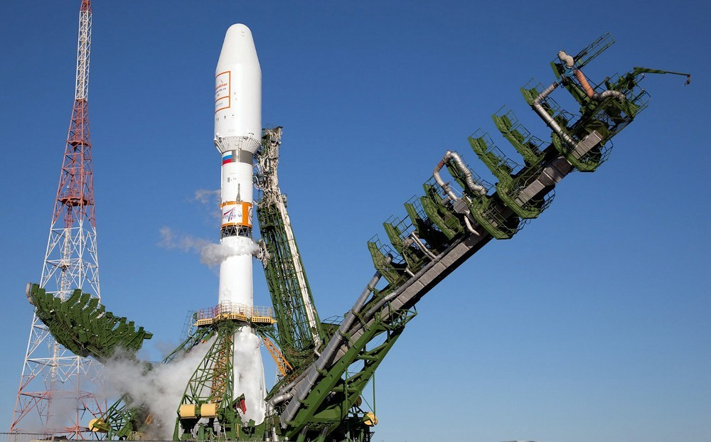

Slide 9
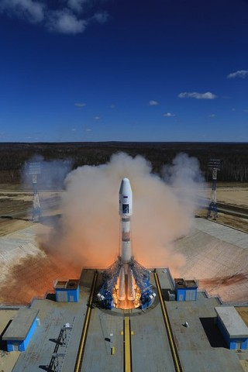

Slide 10
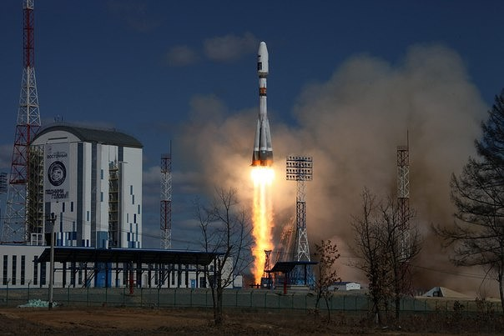

Slide 11
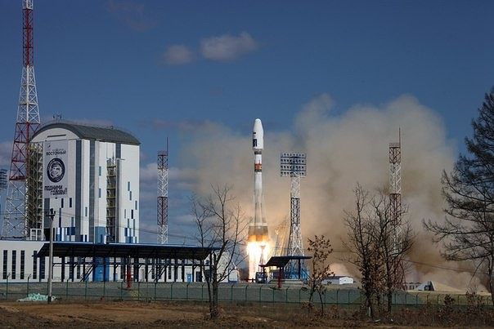

Slide 12
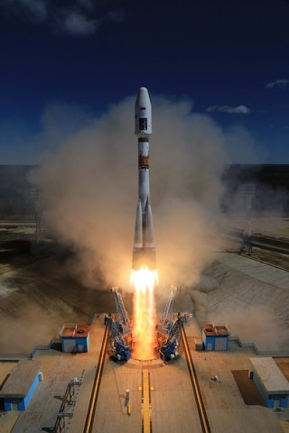

Slide 13
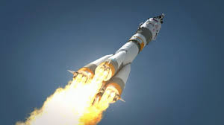

Slide 14
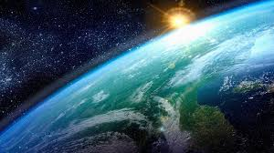

Slide 15
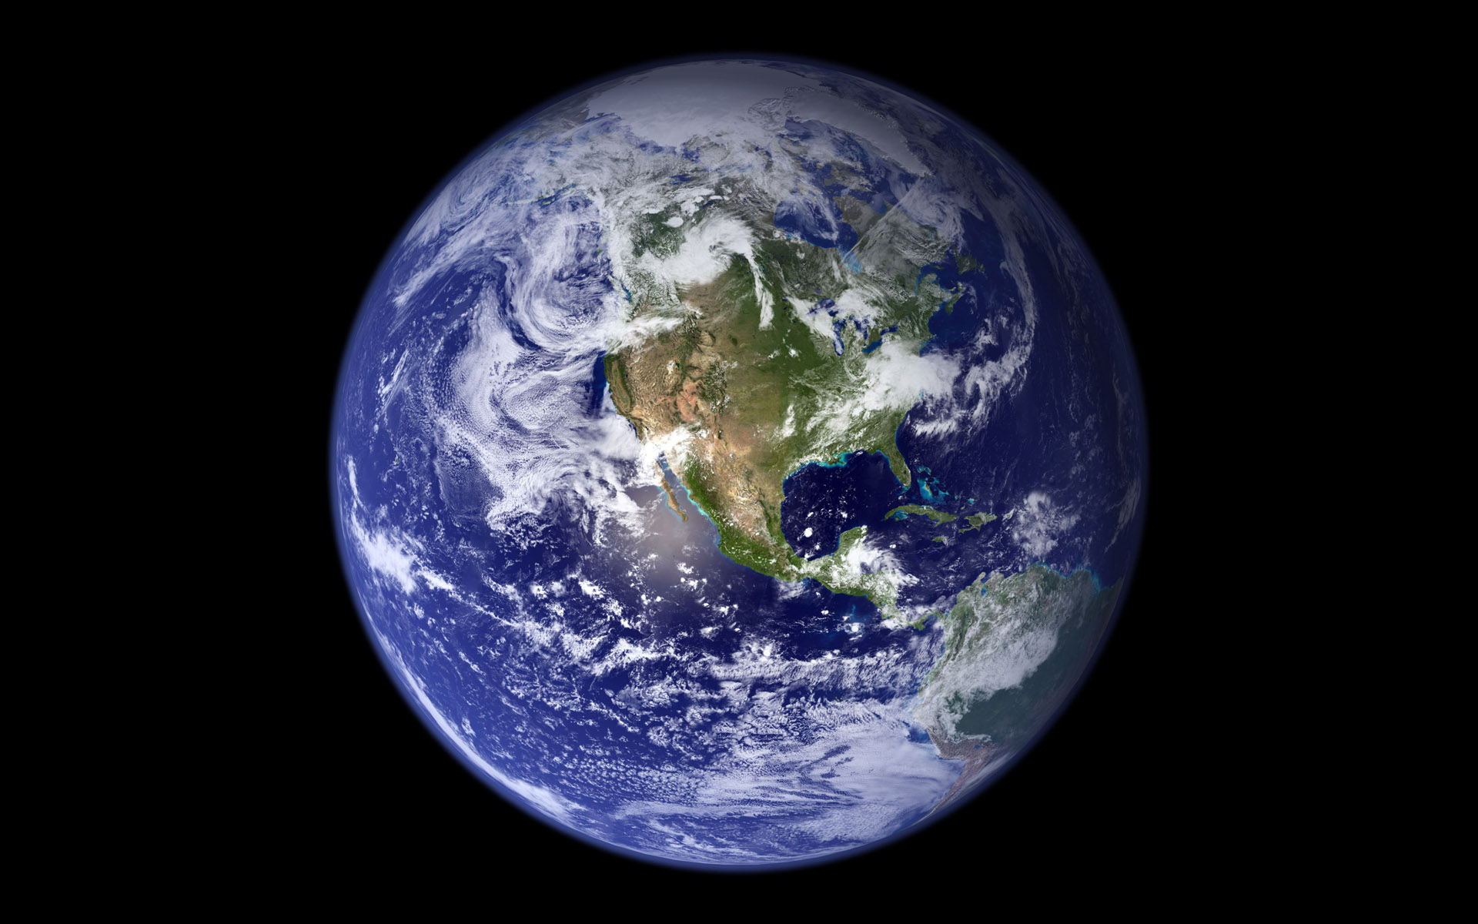
Это – наша планета Земля – мы на ней живем. Она круглая – похожа на большой мяч. Наша планета – очень и очень большая. Поэтому мы не замечаем, что она похожа на шар. Но если подняться над землей высоко-высоко – то из космоса мы ее увидим такой, как на этой картинке.

Slide 16
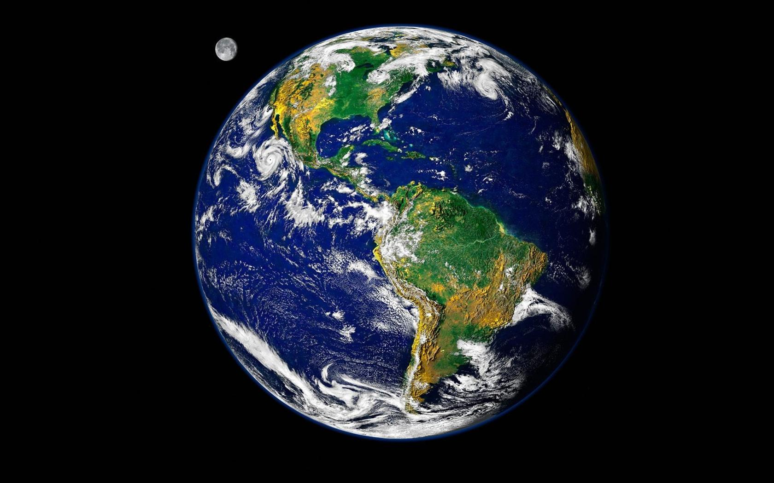
Синие пятна на нашей планете – это вода – моря и океаны. Зеленые – это леса и луга. Коричневые пятна – это горы. Правда она очень красивая, наша планета?
А этот небольшой шарик в уголке – это Луна!

Slide 17
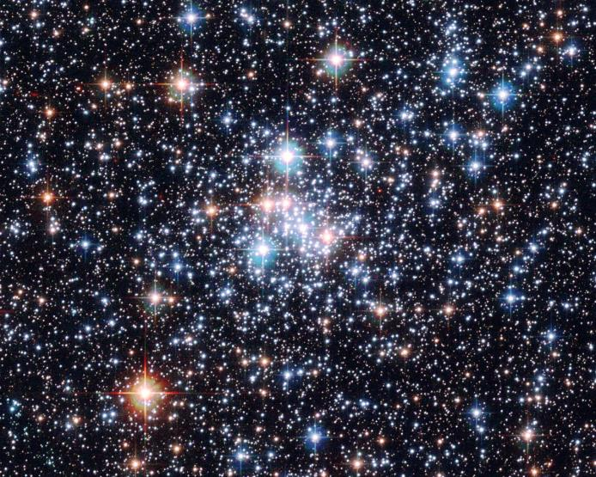
Другие звезды, которые мы видим с Земли - это тоже солнца. Просто они находятся так далеко от нас, что кажутся всего лишь маленькими точечками.

Slide 18
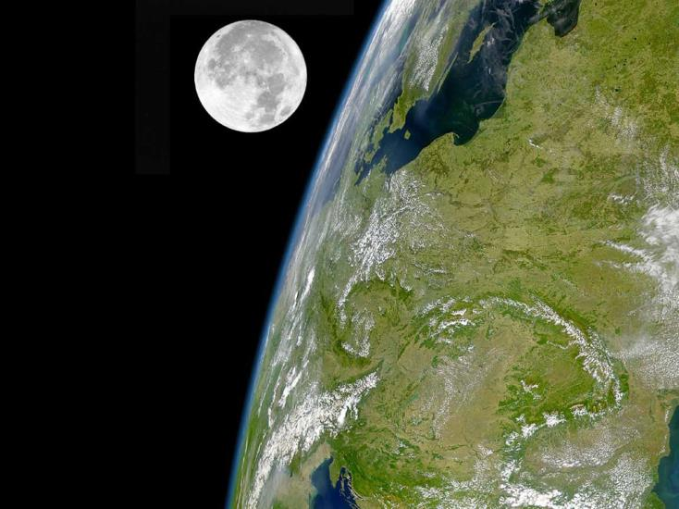
Луна из космоса тоже видна как шар. Но она намного меньше нашей планеты Земля.

Slide 19
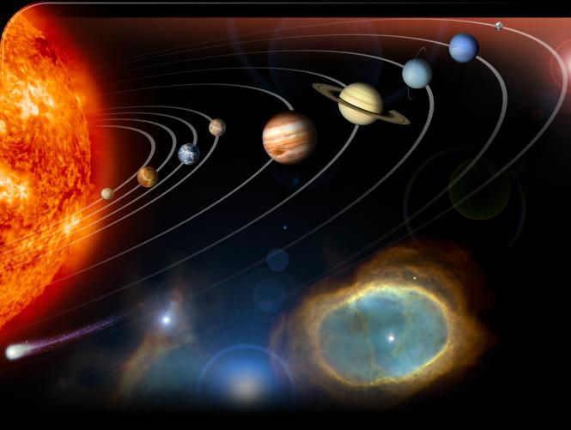
А вот и все планеты, которые вращаются вокруг Солнца. Обратите внимание, какое огромное наше Солнце! Оно больше всех остальных планет вместе взятых! Планета Земля – третья от Солнца – совсем небольшая по сравнению с другими планетами.

Slide 20
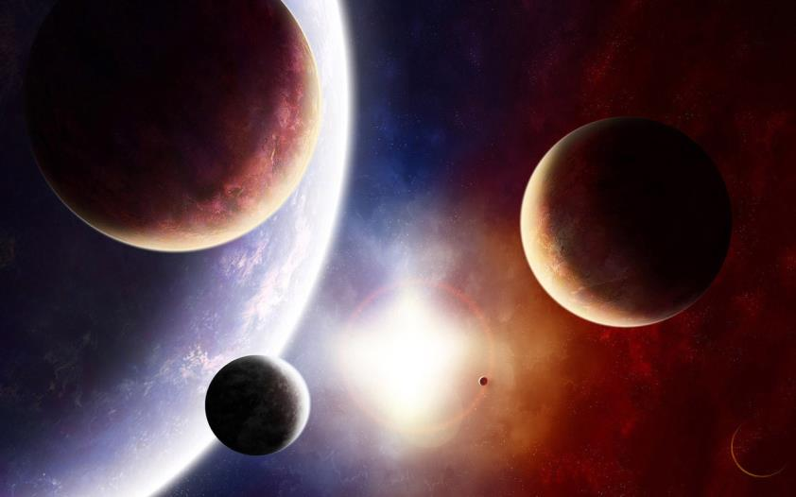
Это планеты, которые вращаются вокруг Солнца.

Slide 21
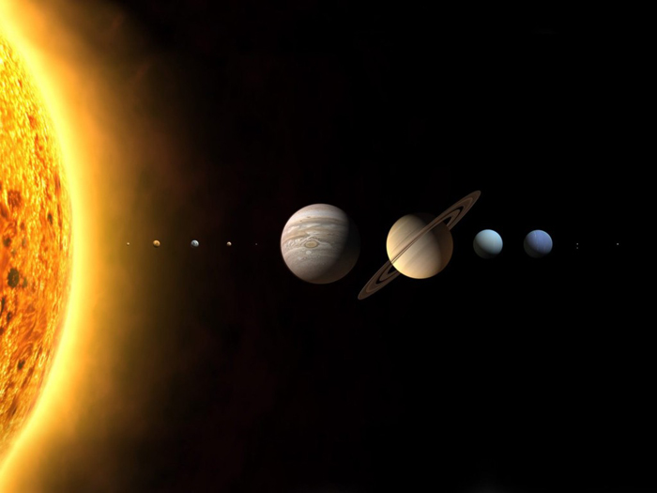
Вот какие разные по размеру бывают планеты и какое большое оказывается наше Солнце. С Земли Солнце нам кажется не таким большим, потому что оно очень далеко от нас. На самом деле – вот какое оно огромное!

Slide 22
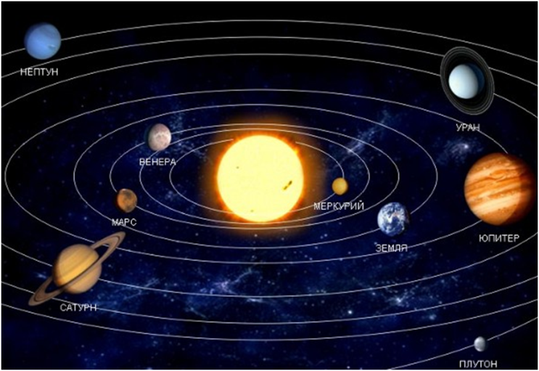
Все планеты солнечной системы вращаются вокруг Солнца по своей орбите. На тех планетах, которые очень близко к Солнцу – очень жарко – горячей, чем на горячей сковородке! Мы не смогли бы пробыть там и секунды! А на самых дальних планетах – которые далеко от Солнца – наоборот очень холодно, потому что солнечные лучи туда плохо долетают.

Slide 23
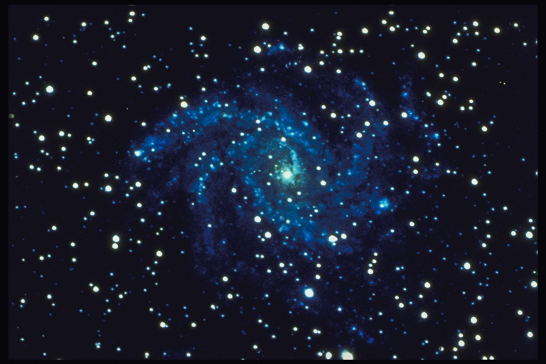

Slide 24
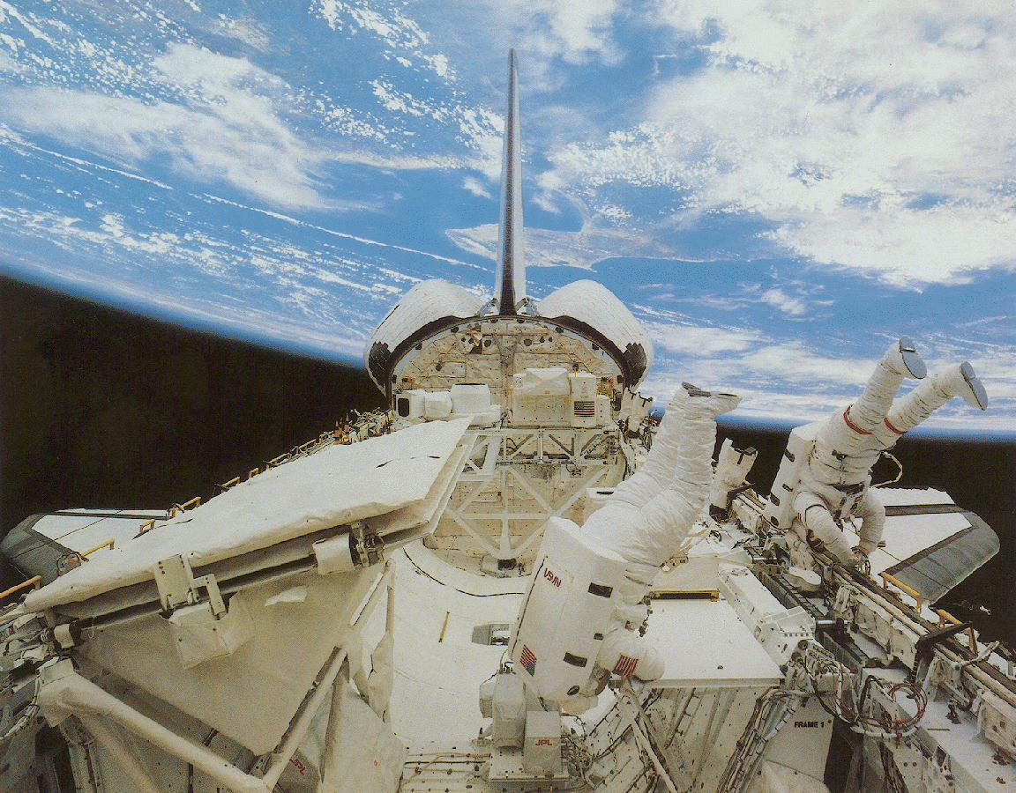
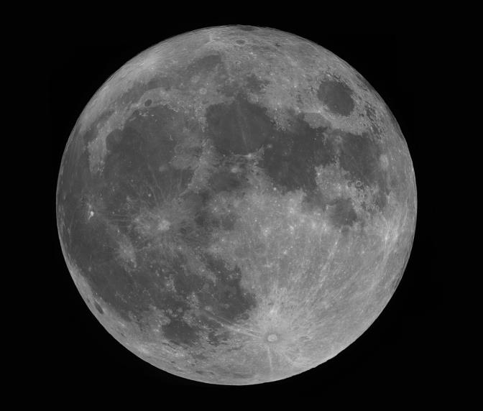
.
Вот как выглядит Луна если к ней подлететь поближе.

Slide 25
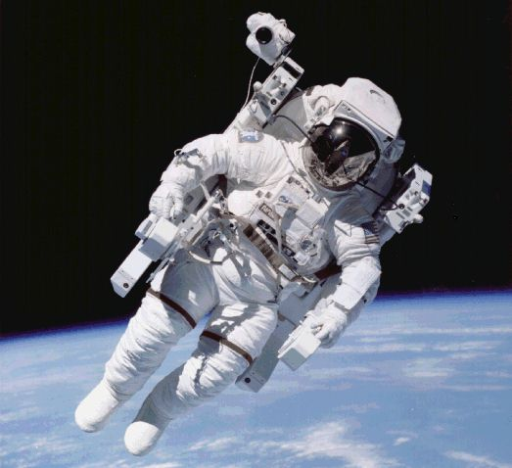
С помощью этого аппарата космонавты могут перемещаться в безвоздушном пространстве.

Slide 26
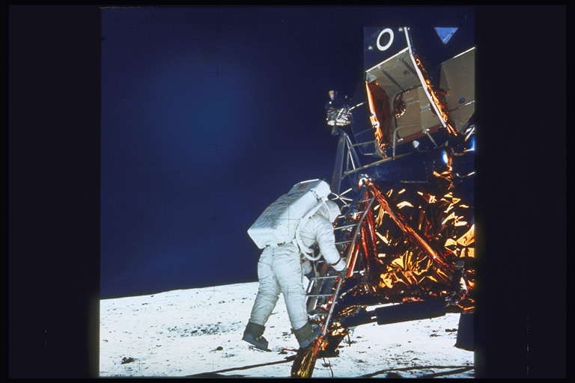

Slide 27
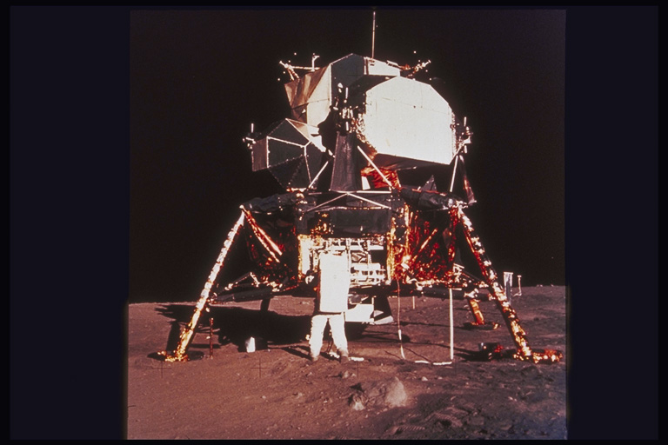

Slide 28
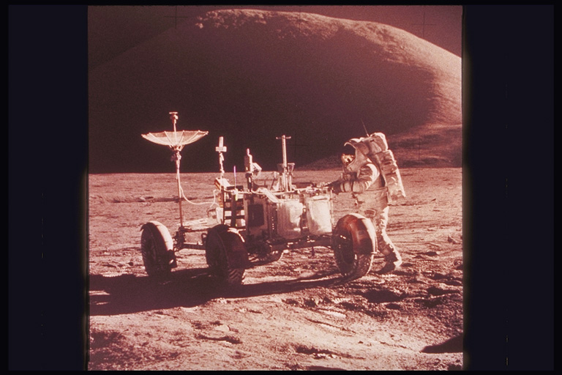

Slide 29
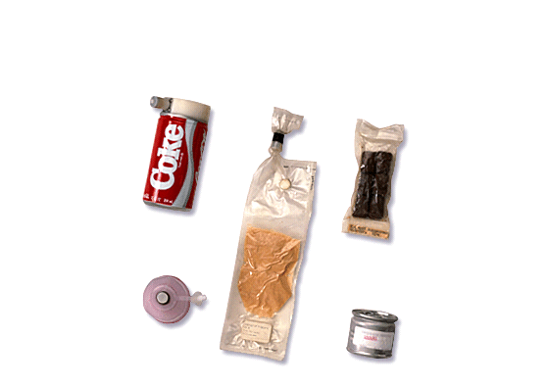
Пора пообедать…..

Slide 30
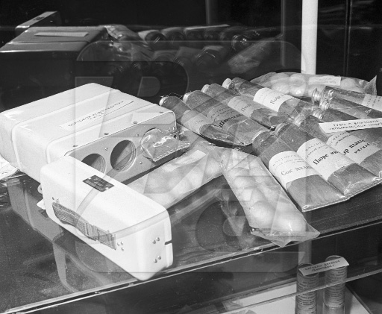
Еда космонавтов до 1990 годов

Slide 31
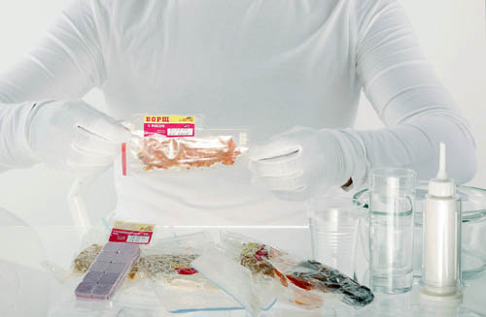

Slide 32
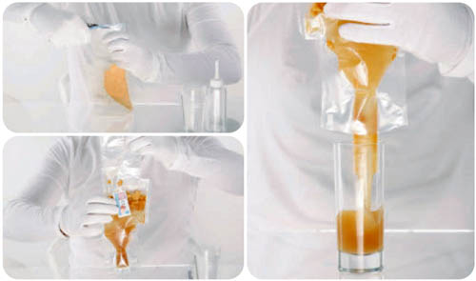

Slide 33
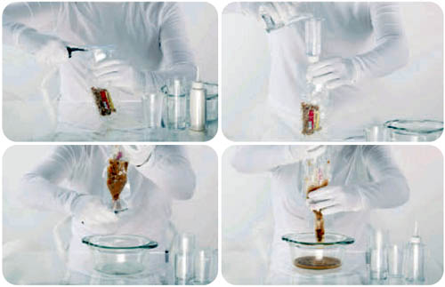
Сейчас место тюбиков заняли полимерные спецпакеты

Slide 34
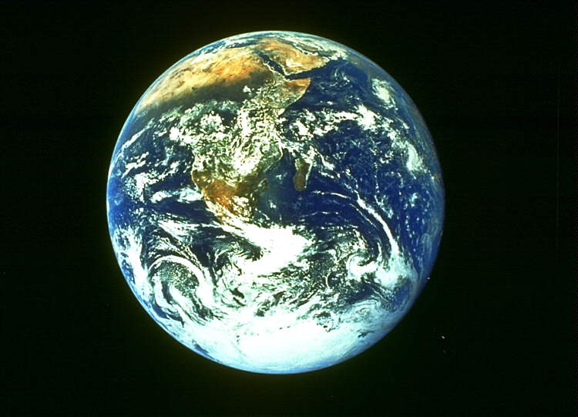

Slide 35
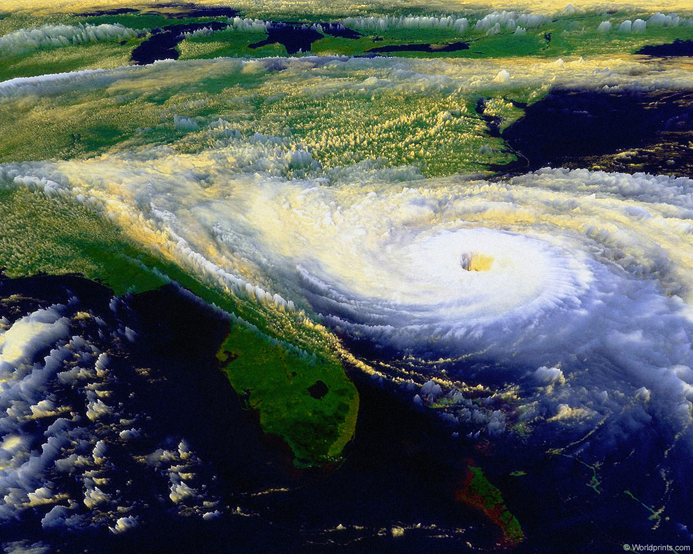
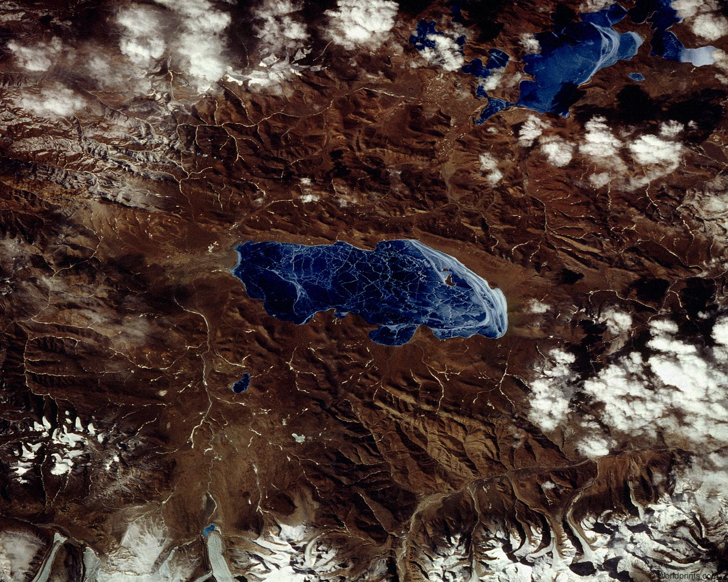

Slide 36
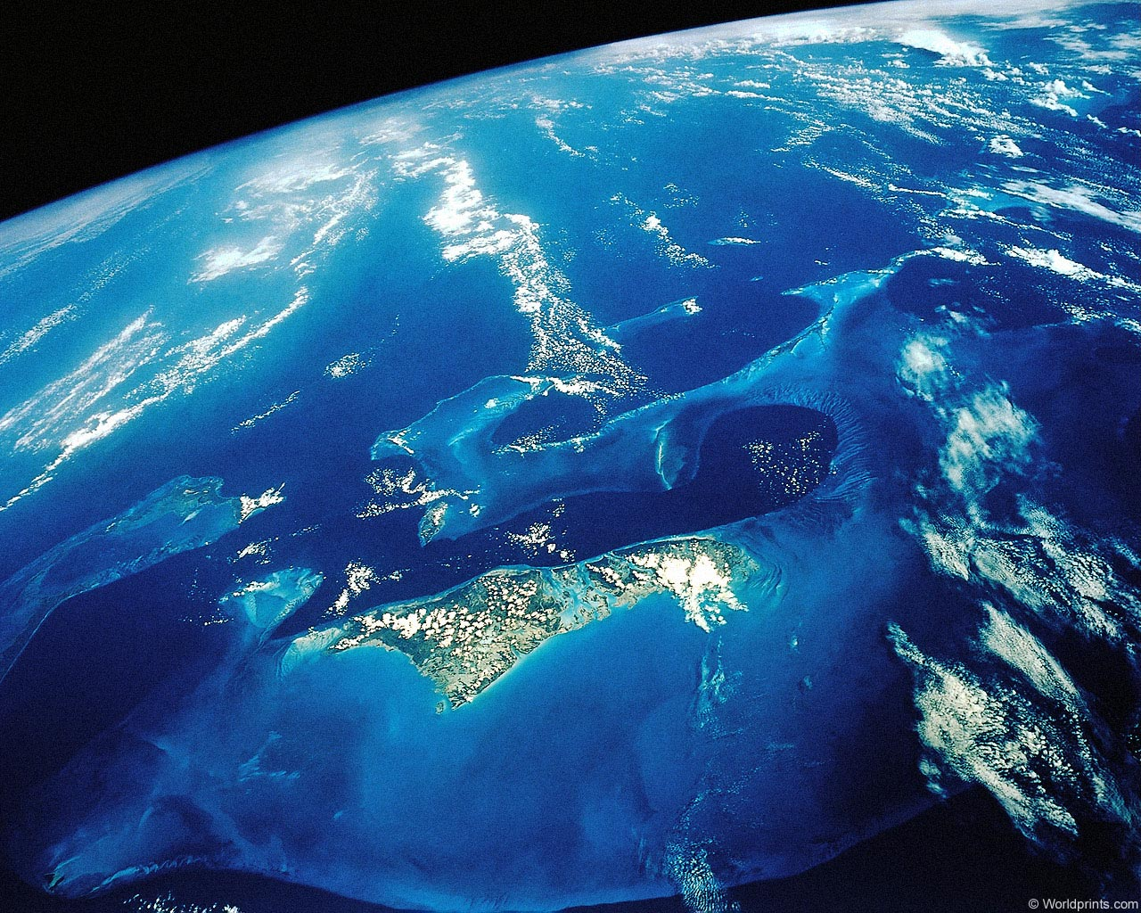

Slide 37
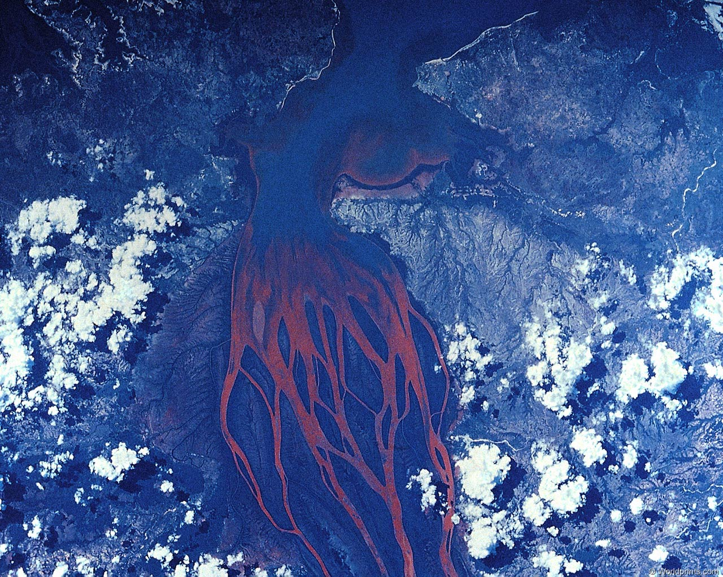

Slide 38
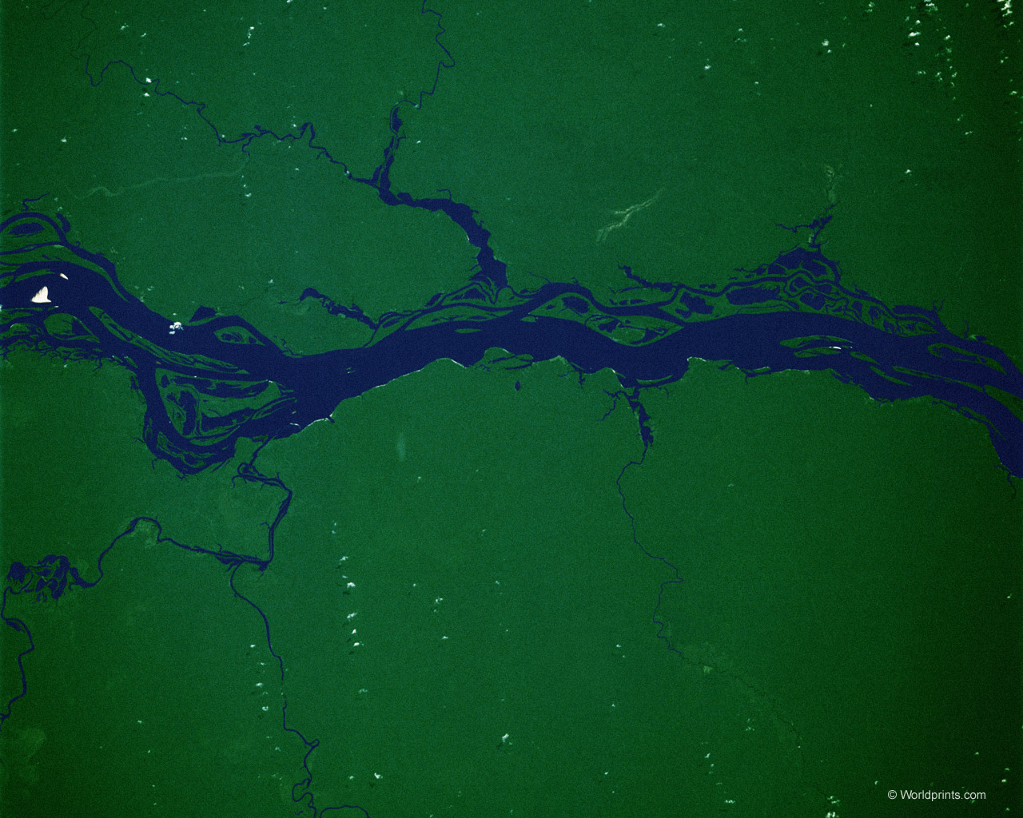

Slide 39
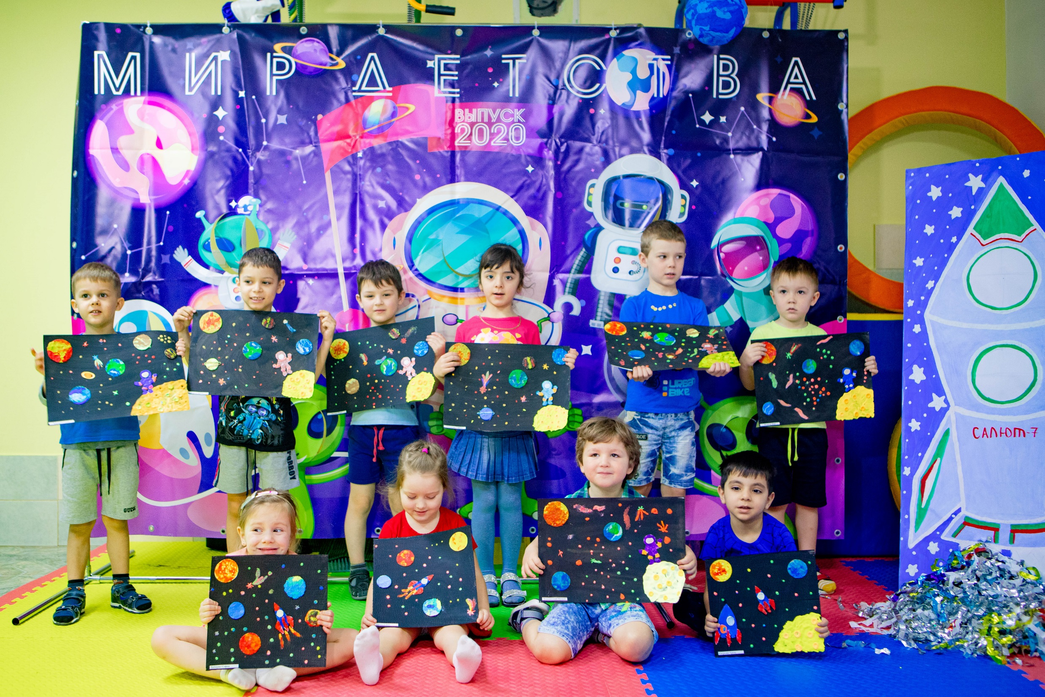

Slide 40
